Slide 1
Biodiversität in Standards für die Lebensmittelbranche und Vorgaben von Unternehmen

Slide 2

















Baseline Report: Politik und Kriterien von
54 Standards und Unternehmen gescreent

Slide 3
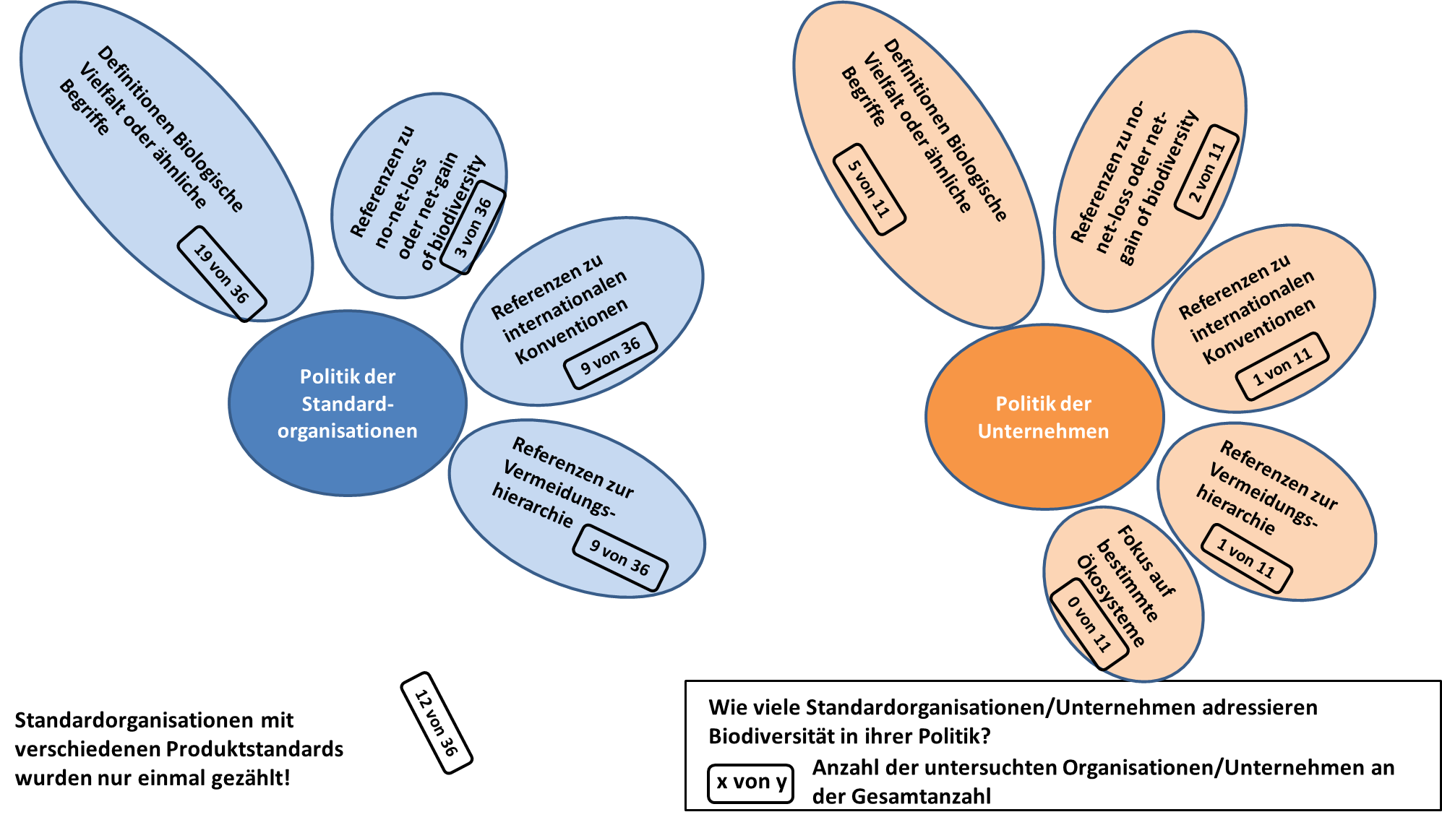
Baseline Report: Politik und Kriterien von
54 Standards und Unternehmen gescreent
Biodiversität in der Politik von Standardorganisationen und Unternehmen

Slide 4
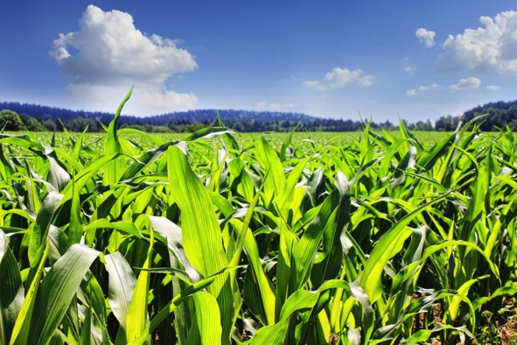
Baseline Report: Politik und Kriterien von
54 Standards und Unternehmen gescreent
Biodiversität in den Kriterien von Standardorganisationen und Unternehmen
Die Kriterien wurden entsprechend der Hauptursachen für den Verlust von Biodiversität gescreent, d.h. tragen die Kriterien dazu bei
  Degradierung und Zerstörung von Ökosystemen
  Übernutzung der natürlichen Ressourcen
  Verlust der genetischen Vielfalt
  Invasive, gebietsfremde Arten
  Klimawandel
zu vermeiden /zu reduzieren?
Weiterhin wurden Anforderungen an das
(Umwelt)Management gescreent.
© pictures: pixabay

Slide 5
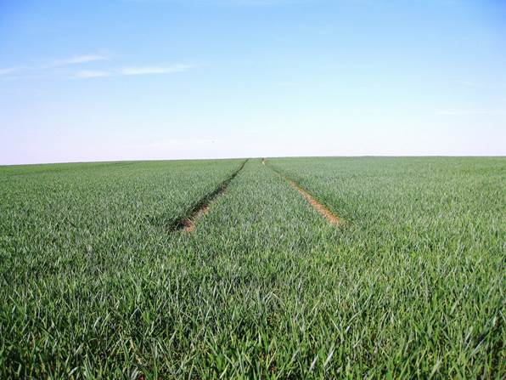
Baseline Report:
Beispiel für die Ergebnisse des Screenings
Degradierung /Zerstörung von Ökosystemen
Internationale Normen konzentrieren sich auf den Schutz von Gewässern / Management von Uferstreifen sowie auf den Schutz von Primärlebensräumen und Schutzgebieten.
Europäische / nationale / regionale Normen konzentrieren sich auf die Erhaltung von Grünland, den Schutz von primären und naturnahen Lebensräumen und Schutzgebieten sowie auf einen Mindestanteil an ökologischen Strukturen / Kompensationsflächen.
Die Unternehmen konzentrieren sich stark
auf den Schutz von Gewässern / das
Management von Uferstreifen.
Mehr als die Hälfte der untersuchten
Kriterien wurde als sehr effektiv bewertet.
Auditoren benötigen ein besonderes
Know-how.
© pictures: pixabay

Slide 6
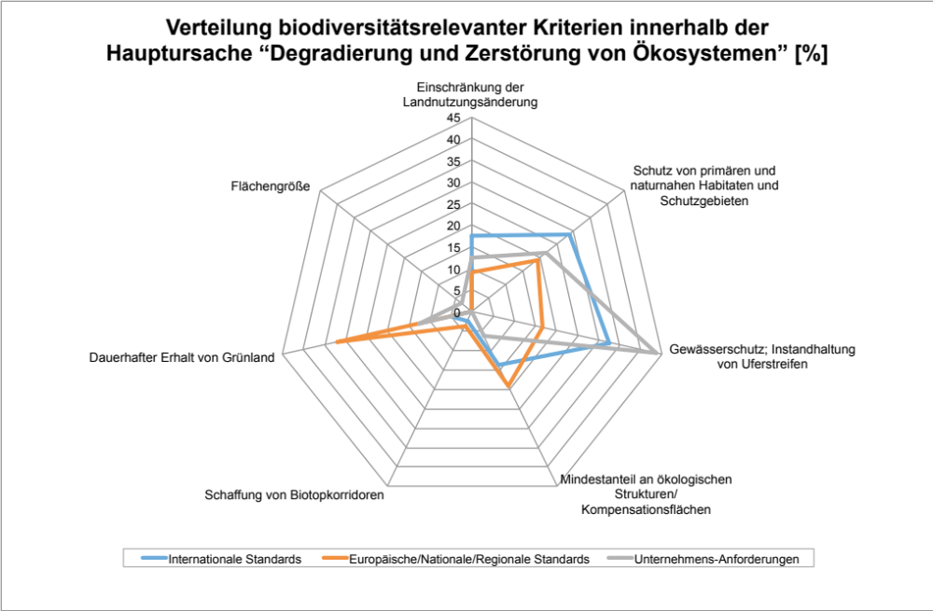
Baseline Report:
Beispiel für die Ergebnisse des Screenings

Slide 7
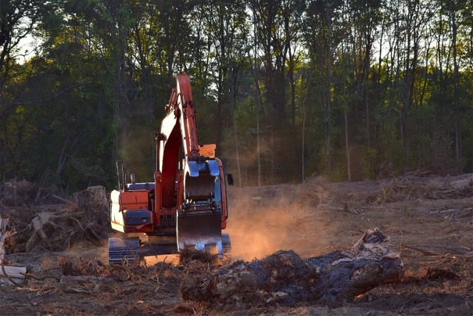
Baseline Report: Schlussfolgerungen, z.B.
Degradierung /Zerstörung von Ökosystemen
Standards /Unternehmen sollten Kriterien enthalten, die auf die Vermeidung negativer Auswirkungen auf naturnahe Ökosysteme und Schutzgebiete abzielen.
Die Schaffung von Biotopkorridoren auf dem landwirtschaftlichen Betrieb ​​sowie in der Umgebung wird nicht ausreichend berücksichtigt.
Keiner der geprüften Standards und Unternehmen fordert Maßnahmen, die über den Betrieb hinausgehen und die Koordination mit anderen Akteuren erfordern.
In Bezug auf ökologische Strukturen
sollten Standards und Vorgaben von
Unternehmen über die gesetzlichen
Anforderungen hinausgehen.
Nicht nur die Quantität, sondern auch die
Qualität muss berücksichtigt werden.
Über eine gute Qualität wird die Effektivität
ökologischer Vorrangflächen für die
Biodiversität enorm verbessert.
© pictures: pixabay

Slide 8

Baseline Report:
Beispiel für die Ergebnisse des Screenings
Übernutzung natürlicher Ressorcen
Internationale Standards konzentrieren sich hauptsächlich auf Beschränkungen in Bezug auf Pflanzenschutz, andere schädliche Substanzen oder Technologien; Umgang mit Schadstoffen oder Technologien; Verwendung von Stickstoff und Phosphor; Bodenfruchtbarkeit.
Bei europäischen, nationalen und regionalen Standards dominieren zwei Aspekte: Verwendung von Stickstoff und Phosphor, Bodenfruchtbarkeit; und Einschränkungen hinsichtlich des Pflanzenschutzes, anderer Schadstoffe oder Technologien.
Die Unternehmen konzentrieren sich stark auf Beschränkungen in Bezug auf Pflanzenschutz, andere
schädliche Substanzen und Technologien
und die Verwendung von Stickstoff und
Phosphor sowie die Bodenfruchtbarkeit.
Rund die Hälfte der Kriterien wird als
durchschnittlich effektiv und überprüfbar
eingestuft.
© pictures: pixabay

Slide 9
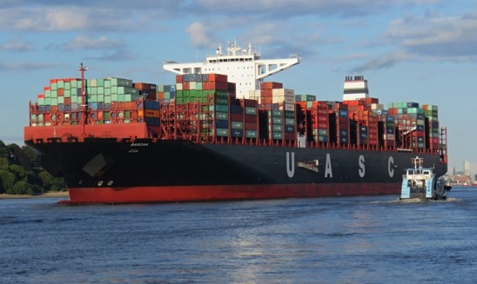
Baseline Report: Schlussfolgerungen
Übernutzung natürlicher Ressourcen
  Die Anwendung der „guten landwirtschaftlichen Praxis“, wie sie in den meisten Kriterien gefordert wird reicht nicht aus, um negative Auswirkungen auf die Biodiversität zu reduzieren.
  Es besteht eindeutig ein Bedarf an der Umsetzung einer „sehr guten landwirtschaftlichen Praxis“ in Bezug auf Nährstoffe, Bodenfruchtbarkeit, Pflanzenschutz, Größe des Viehbestandes und Beweidungsintensität, Bewässerung und Wasserressourcen
3. “Invasive gebietsfremde Arten” und “Artenschutz”
  Der Umgang mit invasiven gebietsfremden Arten wird von Standards selten und von Unternehmen nicht berücksichtigt.
  Alle Normen und Unternehmen enthalten Kriterien für
  das Management der ökologischen Infrastrukturen
  und spezifische Maßnahmen zum Artenschutz. Aber
  nur sehr wenige enthalten Kriterien für die Ernte von
  Wildpflanzen.
  75% der Kriterien werden als hoch wirksam
  eingestuft; 50% verlangen vom Prüfer ein besonderes
  Fachwissen für die Überprüfung (z.B. botanische
  Kenntnisse)
© pictures: pixabay

Slide 10

Baseline Report: Schlussfolgerungen
4. Verlust der genetischen Vielfalt
GVO-freie Rohstoffe sind ein Schlüsselfaktor für den Erhalt
der Biodiversität in der Lebensmittelindustrie. Seedfast-
Kulturen (Nicht-Hybrid-Kulturen) sind besser an die
natürlichen Bedingungen angepasst, wodurch sie weniger
anfällig für Schädlinge und Krankheiten sind und oft weniger
Pestizide erforderlich sind.
Die Lebensmittelindustrie und die zuständigen Behörden sollten die Entwicklung in Richtung genetischer Diversifizierung und traditioneller Sorten unterstützen, indem sie die Spezifikationsanforderungen ändern / anpassen, die auch die Qualitäten traditioneller Sorten anerkennen.
5. Management
Normen und Unternehmen sollten eindeutige Verbesserungen in Bezug auf die Aspekte des Monitorings, die Zusammenarbeit mit einem kollektiven lokalen / regionalen Ansatz, die Zusammenarbeit mit externen Experten und die Anforderungen an die Aktionspläne für die biologische Vielfalt vornehmen.
Standards sollten die Beschreibung der aktuellen Situation der Biodiversität auf dem Betrieb (Basislinie) erfordern.
© pictures: pixabay

Slide 11
Generelle Einschätzung der aktuellen Situation
Biodiversität wird mehr und besser als vor fünf Jahren betrachtet
Alle Standards und Unternehmensanforderungen enthalten heute Kriterien zum Schutz von Lebensräumen
Einige Standards und Anforderungen von Unternehmen fordern Biodiversitäts- oder Naturschutz-Managementpläne. Es werden jedoch keine Baselines gefordert und die Mindestqualität der Pläne ist nicht definiert.
Die Qualität der umgesetzten Maßnahmen ist entscheidend, um das Potenzial für die Biodiversität zu erhöhen
Nur sehr wenige Standards/ Unternehmen fordern landwirtschaftliche Praktiken über Praktiken der „integrierten Landwirtschaft“ hinaus.
Gute landwirtschaftliche Praxis reicht nicht aus, um den Verlust an Biodiversität zu stoppen! Sehr gute landwirtschaftliche Praxis ist erforderlich!
Derzeit können die Standards und Unternehmen die Biodiversitäts-Performance ihrer zertifizierten Betriebe / Lieferanten nicht nachweisen. Ein gutes Monitoring der biodiversitätsrelevanten Kriterien /Maßnahmen ist erforderlich!

Slide 12
Verbesserter Schutz der Biodiversität in der Lebensmittelbranche – Akteure und Rollen
Landwirte
Kooperativen
Lieferanten
Gesetze;
Subventionen;
Marktregulierungen;
Regionale Entwicklungs-programme;
Schutz der Konsumenten
Europäische Union
Nationale und regionale Regierungen
Lebensmittel- handel +
-hersteller
Konsumenten
Garantieren eine bestimmte Produkt- qualität oder Produktionsmethode;
Überprüfung der legal compliance;
Orientierung für Konsumenten
Lebensmittel- handel +
-hersteller
Freiwillige Standards (regionale, nationale, internationale Ebene)
Konsumenten

Slide 13
Verbesserter Schutz der Biodiversität in der Lebensmittelbranche – Handlungsoptionen
Biodiversität in Politik und Strategien einbeziehen
Verbesserung von Kriterien / Anforderungen mit Relevanz für die Biodiversität
Schulung von Landwirten und Beratern
Unterstützung regionaler Biodiversitätsprojekte
Monitoringsystem implementieren
Information und Sensibilisierung des Lebensmittelsektors und der Verbraucher über den Wert der Biodiversität
Strengere Rechtsvorschriften und / oder deren Umsetzung von der Politik einfordern
Freiwillige Standards (regional, national, international)
Lebensmittelhandel und - hersteller

Slide 14

Empfehlungen für wirkungsvolle Kriterien und Beschaffungsrichtlinien zur Biodiversität
Wurde erarbeitet auf der Grundlage von:
Ergebnisse und Schlussfolgerungen aus dem Baseline Report (54 Standards und Anforderungen von Unternehmen geprüft)
Studien, Modellprojekte, Agrarumweltprogramme
Workshops mit Standards, Unternehmen, Zertifizierern, wissenschaftlichen Institutionen, NGOs
Kommentare von vielen Organisationen
Auf Englisch, Deutsch, Französisch, Spanisch, Portugiesisch
www.business-biodiversity.eu

Slide 15
Empfehlungen für wirkungsvolle Kriterien und Beschaffungsrichtlinien zur Biodiversität
Struktur
Biodiversitäts-management
Mehr Potential für Biodiversität
Empfehlungen für die Standard- und Unternehmenspolitik
SEHR gute landwirtschaftliche Praxis
Reduzierung negativer Wirkungen
Empfehlungen für Hersteller und Handel
Unterstützung der Agro-Biodiversität; Sensibilisierung der Konsumenten

Slide 16
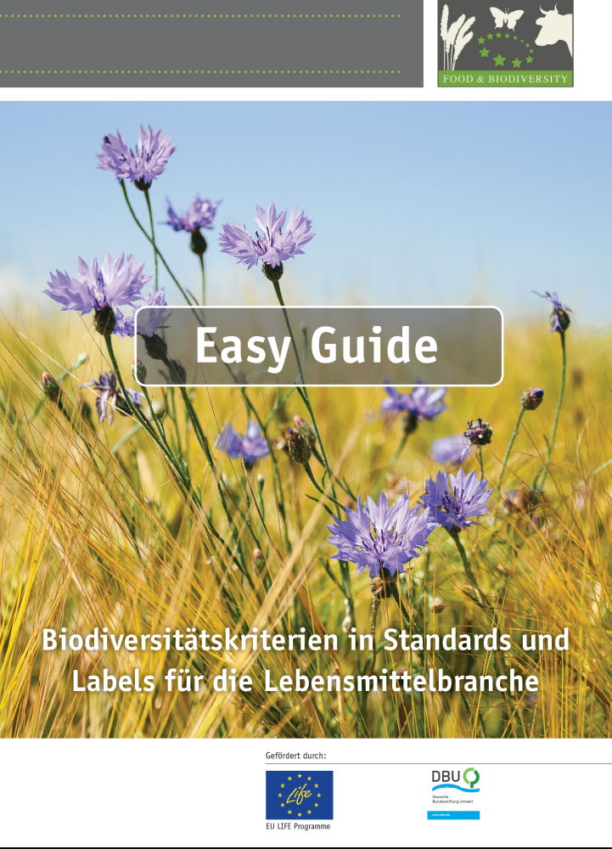
Easy Guide on Biodiversity
Ist besonders für Qualitäts- und Produktmanager von Unternehmen gedacht, die für den Einkauf von Lebensmitteln verantwortlich sind.
Der Leitfaden bietet Einblicke in den Status Quo von Biodiversitätskriterien und -maßnahmen in Standards und Beschaffungskriterien von Unternehmen sowie einen Überblick daüber, wie effektive Kriterien formuliert sein müssten.
Der Easy Guide hilft Managern, die aktuelle Situation und die Bedeutung der Biodiversität in Bezug auf Standards oder Beschaffungsvorgaben einzuschätzen.

Slide 17







Dank an die .…..
……. Partner-Standards und Partner-Unternehmen
für den Input und die Unterstützung!

Slide 18
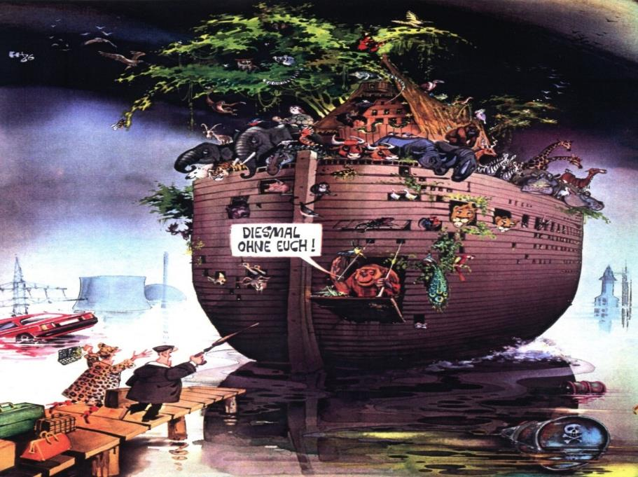
Danke für Ihre Aufmerksamkeit!

